Slide 1
Chapter 11
A Picture Is Worth 1024 Words
Instructor: Zhang yi
  Email: SR_homework@163.com

Slide 2
A Picture is Worth 1000 Words
----不存在一个包罗万象的图

Slide 3
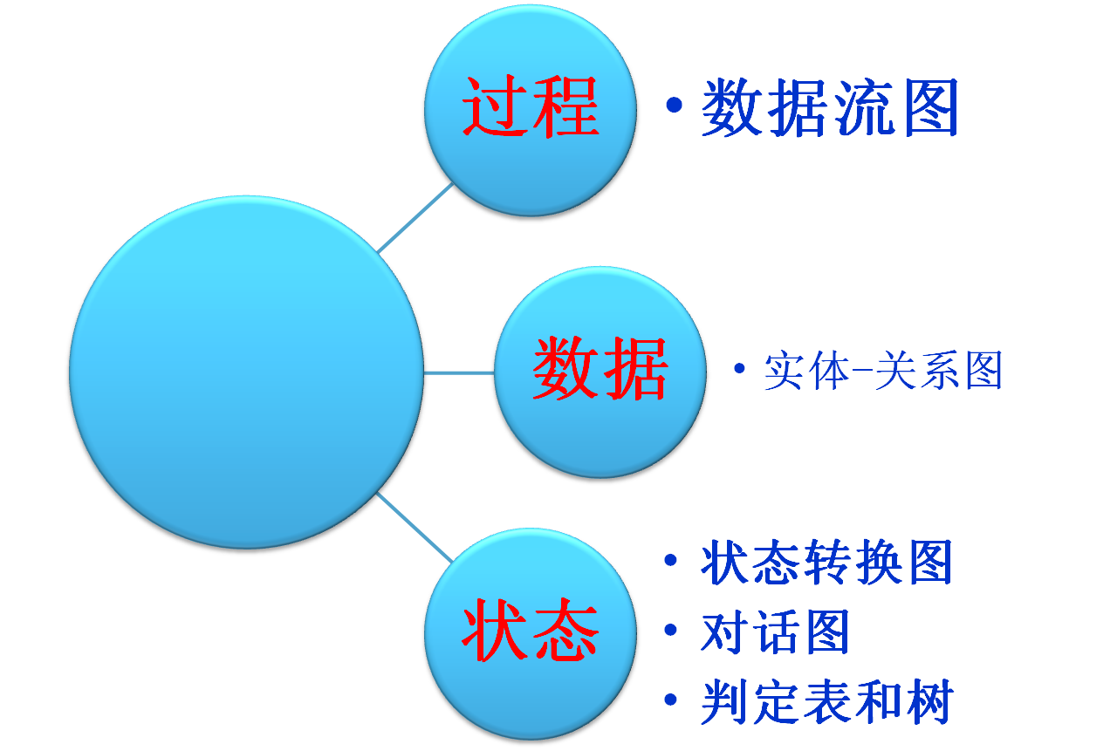
软件系统

Slide 4
11.1 Modeling the Requirements
在需求分析方面或设计方面，是否使用模型取决于建模的目的。
在需求开发中通过建立模型有利于理解需求。
模型：描述了问题域的逻辑方面。
---- 如：数据组成、事务和转换、现实世界对象和允许的状态等。
模型：方便了项目参与者在系统的某些方面的交流。

Slide 5
没有一种单一的需求视图能够提供对需求的全面理解，必须在需求中综合使用文本和图形表示法来完整地描述所需的系统。
分析模型应该补充完善用自然语言编写的需求规格说明，而不是替换它。
重复是系统建模成功的关键所在。

Slide 6
11.2 From Voice of the Customer to Analysis Models
通过认真听取客户如何陈述它们的需求，分析者可以挑选出关键字。
----这些关键字可以翻译成特定的分析模型元素。
表11.1给出了一些可能的情况，根据输入，把重要的名词和动词映射成特定的模型组件。
当把客户输入转变为书面的需求或模型时，还可以根据模型的每个组件回溯到需求部分。

Slide 7
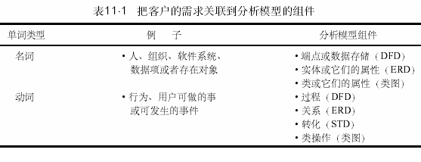

Slide 8
11.3 Data Flow Diagram
数据流图：是结构化系统分析的基本工具
数据流图：确定了系统的转化过程、系统所操纵的数据或物质的存储。
数据流图：可以在一个抽象的广泛范围内表示系统
数据流图：是分层次的，高层数据流图提供一个整体的统览，是对软件需求规格说明的精确、详细叙述的补充。
数据流图：描述了功能需求怎样和使用户相结合
数据流图：反馈的信息，有助于理解所探讨的任务流，进行提炼加工。

Slide 9
➢ Basic DFD notation :
---- Rectangle is used to represent an
external entity
---- A circle represents a process or
transform that is applied to data
or control
---- An arrow represents a dataflow
direction
---- The double line represents a data
store

Slide 10
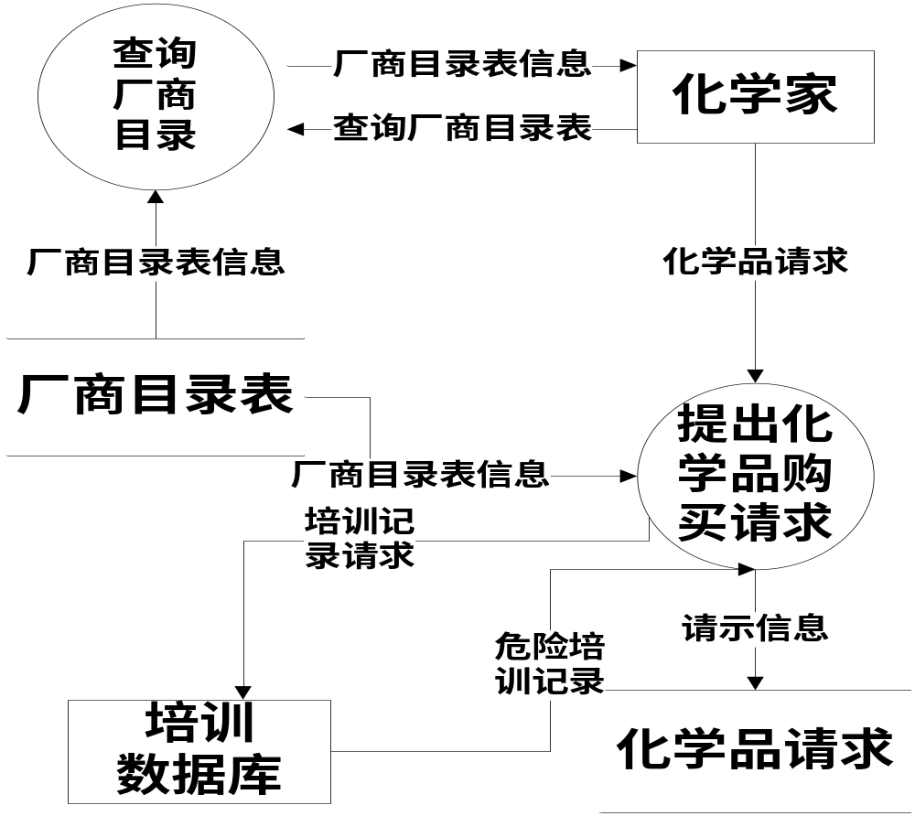


过程
数据流
读数据
数据
存储区
端点
写数据

Slide 11
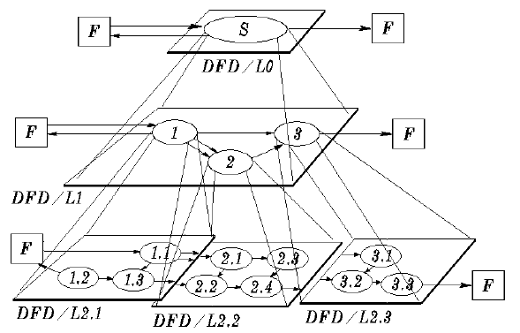

Slide 12
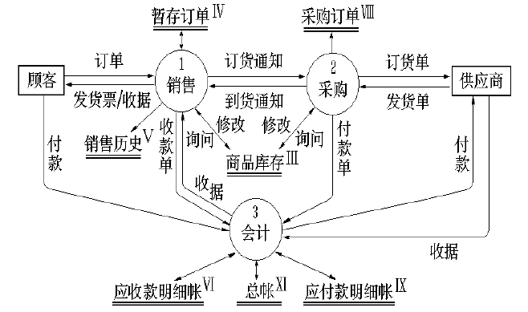

Slide 13
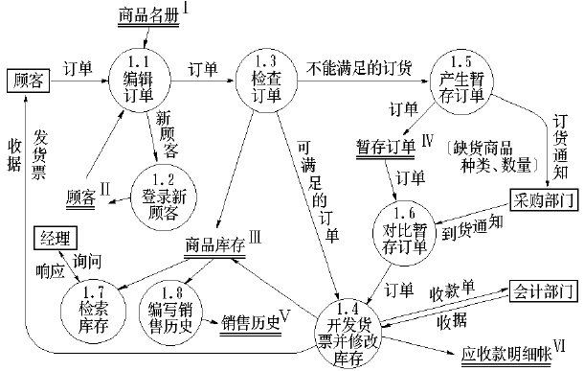

Slide 14
11.4 Entity-Relationship Diagram
---- 实体联系图：描绘了系统的数据关系
---- 实体联系图：有助于对业务或系统数据组成的理解和交互。
---- 用一个实体联系图和一个数据字典，来记录数据关系，可以为新的业务过程，提供一个数据组成的概念性框架。

Slide 15

Entity-Relationship Diagram
---- The data object
---- The attributes that describe the data object
---- The relationships that connect data objects
to one another

Slide 16
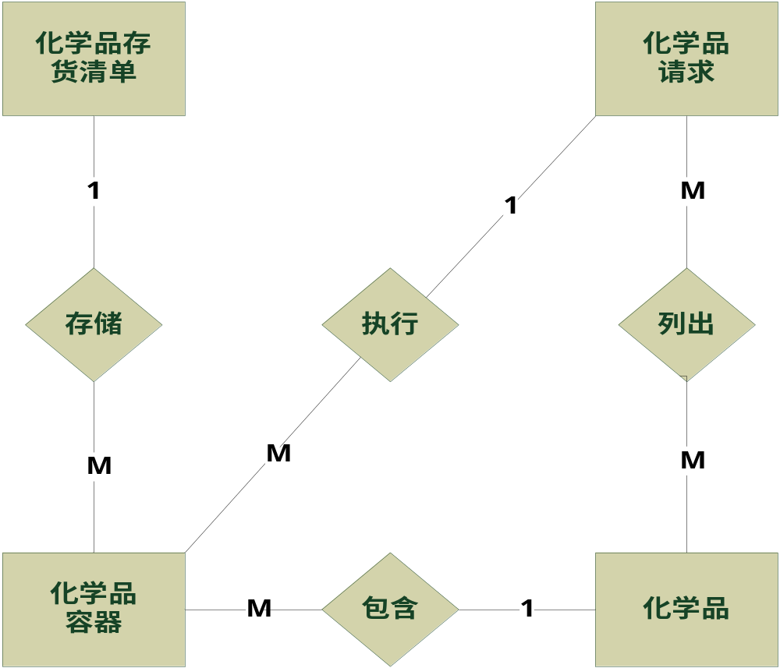
实体
关系
基数

Slide 17
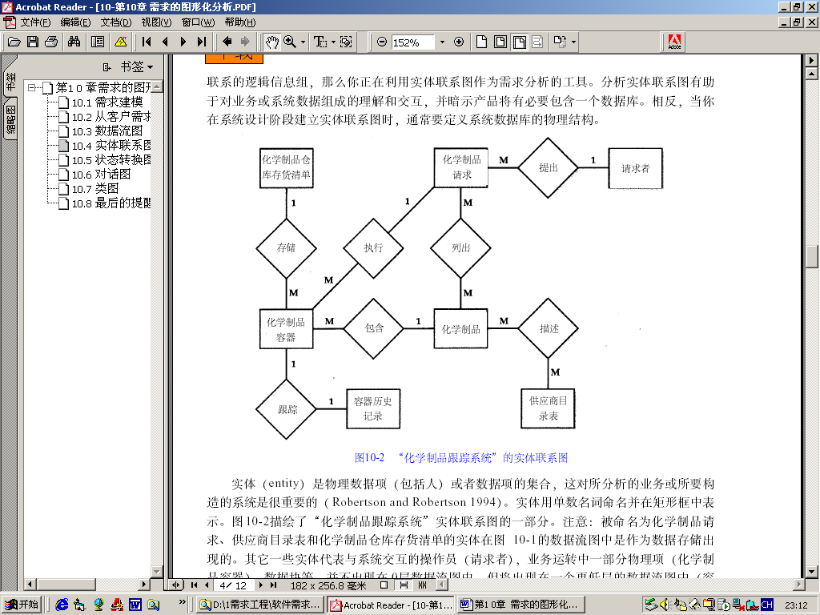
图11-2 “化学制品跟踪系统”的实体联系图

Slide 18
11.5 State-Transition Diagram
➢ 状态转换图：为状态提供了一个简洁、完整、无二义性的表示。
➢ 状态转换图：表示处理结果可能的状态转换。
---- 对于软件系统中只能存在于特定状态的那一部分，可以使用状态转换图来建模。
➢ 状态转换图：有助于开发者理解系统的预期行为。
---- 测试者：可以从转换路径的状态转换图中获得测试用例。
---- 用户：只要稍微学一些符号就可以读懂状态转换图。

Slide 19
The top value indicates the event that cause the transition to occur
state
event causing transition
action that occurs
new state
Describe system behavior

Slide 20
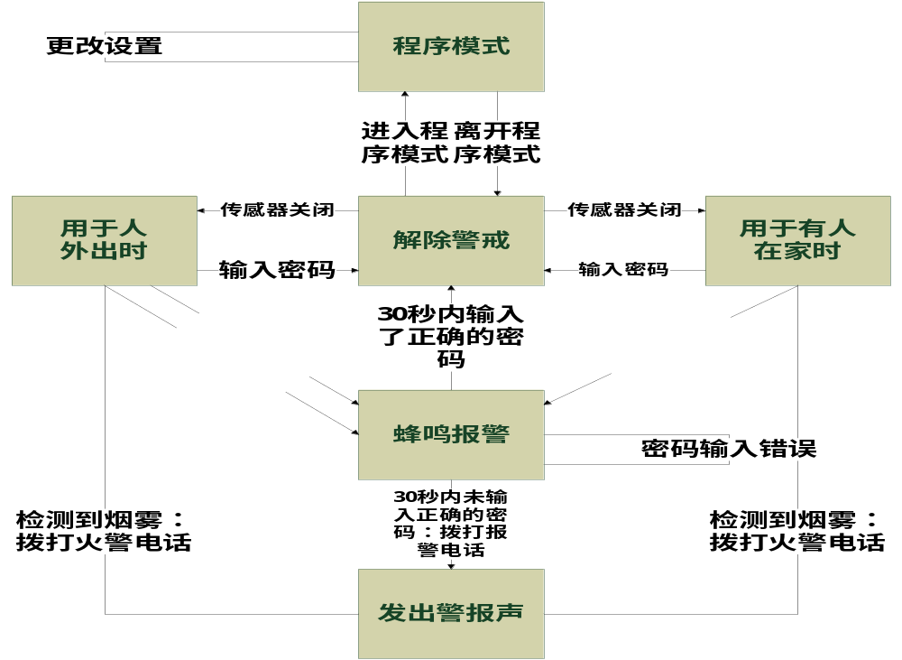
条件
转换
状态

Slide 21
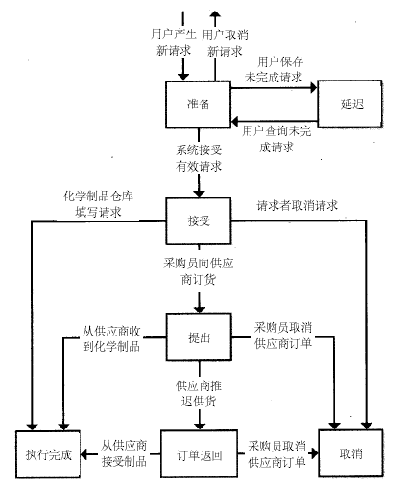

Slide 22
11.6 Dialog Map
对话图（dialog map）：一种状态转换图
对话图在较高的抽象层次上表示用户界面的设计，它展示了系统的对话元素及这些元素之间的导航连接，但没有展示详细的屏幕设计。
在对话图中将每个对话元素表示为一个状态（用矩形框表示），将每个允许的导航选项表示为一个转换（用箭头表示）。触发用户界面导航的条件表示为转换箭头上的文本标签。
对话图是表示用例中所描述的参与者与系统之间的交互的很好的方法。

Slide 23
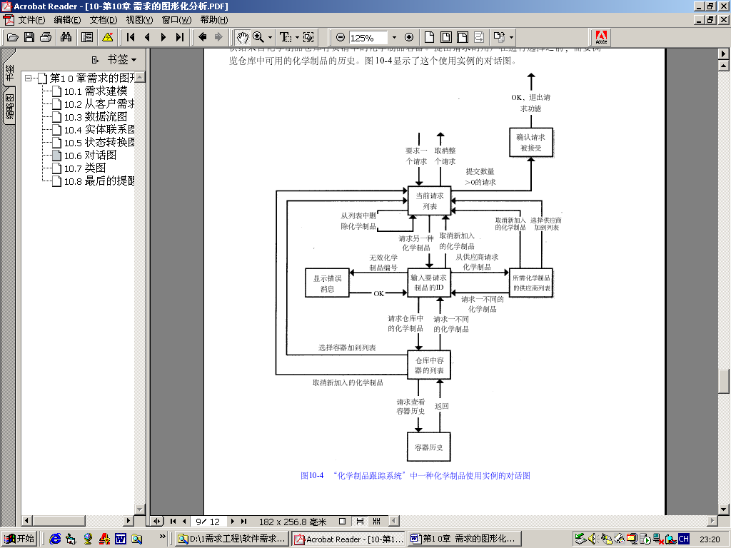

Slide 24
11.7 Class Diagram
类图(class diagram)是用图形方式叙述面向对象分析所确定的类以及它们之间的关系。
利用面向对象方法开发的产品并不需要特殊的需求开发方法。
——这是因为需求开发强调用户需要系统做什么以及系统所应包含的功能，而并不关心系统如何做。
当考虑如何将问题域对象映射到系统对象，并进一步细化每个类的属性和操作时，面向对象技术可以方便需求开发到设计阶段的转换。

Slide 25
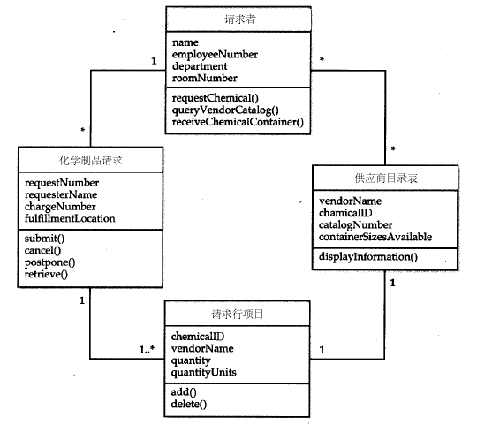

Slide 26
11.8 Decision Tables and Decision Trees
决策表：应用表格的形式进行需求表达。
决策树：采用一种树形结构表达需求。

Slide 27
Decision Tables
☞ Decision tables :
provide a notation that translates actions and conditions into a tabular form
☞ the table is divided into four sections :
The upper left hand quadrants contains a list of all conditions
The lower left hand quadrants contains a list of all actions
The right hand quadrants form a matrix

Slide 28
Decision table nomenclature
Rule
numbers
1
2
3
4
5
6
7
8
9
11
Condition
rows
Action
rows
Rules

Slide 29
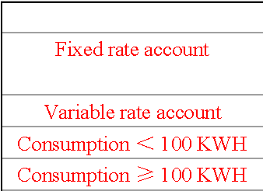
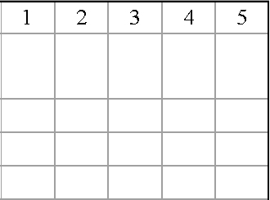
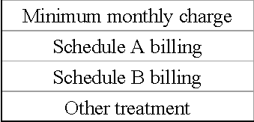
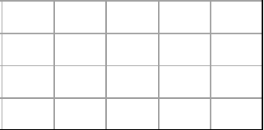
Resultant decision table
固定
比例
可变
比例
其
它
T
T
F
F
F
Condition
F
F
T
T
F
T
F
T
F
F
T
F
T
X
Action
X
X
X
X

Slide 30
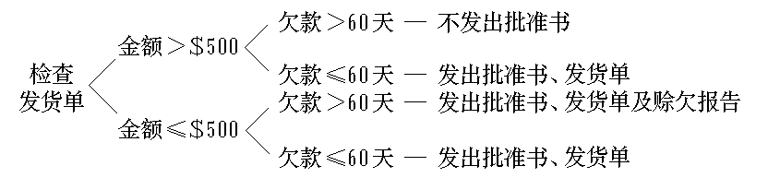
Decision tree
判定树也是用来表达加工逻辑的一种工具。有时侯它比判定表更直观。

Slide 31
11.9 A Final Reminder
所述的每一种建模都有其优点和局限性。
牢记，创建的分析模型可以提供对需求理解和通信的一个等级，而这却是文本方式下的软件需求规格说明和其它单一的表示法所不能提供的。
应该避免陷入在软件开发方法和模型中发生的教条的思维模式。

Slide 32
谢谢！

